Slide 1
ሓበሬታ
ቀዳም፡ መስከረም 22: 2012 ሶፊያ ተስፋማርያምን ኣቶ ዳዊት ሃይለን ብዛዕባ ህሉው ኩነታት ሃገርናን ዞባናን መግለጺ ክህቡ ስለዝኾኑ፡ ኣብዚ ክንርከብ ንዕድም።

Slide 2
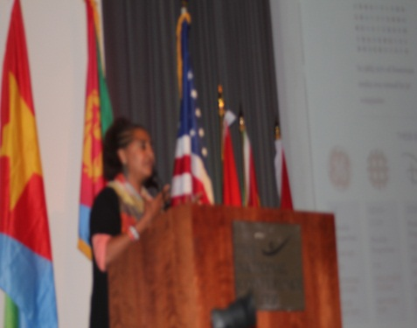
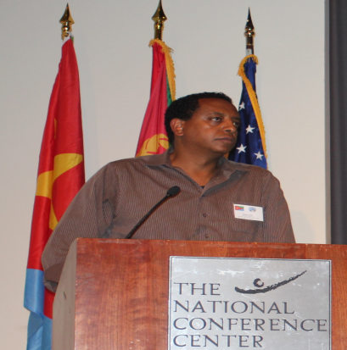
ሓበሬታ
ንቀዳም 22 መስከረም 2012
ወይዘሮ ሶፊያ ተስፋማርያምን ዳዊት ሃይለን ብዛዕባ ህሉው ኩነታት ሃገርናን ዞባናን መግለጺ ክህቡ ስለዝኾኑ፡ ኣብዚ ዝስዕብ ኣድራሻ ክንርከብ ንሕብር፡-
ቦታ፡ ECCCC
5352 Claremont ave.
oakland, ca. 94618
ስዓት፡ 2፡00

